Slide 1


MARMOR
MARMOR
Marine Advanced geophysical Research equipment and
Mayotte multidisciplinary Observatory for research and Response
OBJ ECTIFS : PRESERVÉS
PIA3+ ESR

Slide 2
MARMOR
OBJECTIFS
Structurer la communauté scientifique française, en fournissant à RESIF les équipements nécessaires pour conduire des recherches d’excellence utilisant les outils de la sismologie et de la géodésie sous-marines (RESIF-MARIN).
Mettre en place une infrastructure d’observation sous-marine à Mayotte pour
  conduire des recherches multidisciplinaires sur les phénomènes associés à la crise sismo-volcanique en cours.
  assurer la surveillance sismologique continue, en temps-réel et 24/7 ;
OBJECTIFS : PRESERVÉS

Slide 3
ENJEUX SCIENTIFIQUES
Sciences de la Terre
MARMOR
Caractériser la déformation et la sismicité aux limites des plaques
Etudier les processus à l’origine des tremblements de terre et des tsunamis
Etudier les instabilités gravitaires sous-marines et les aléas associés
Comprendre la dynamique des volcans
Imager la structure interne de la Terre, à l’échelle de la croûte et du manteau.
Autres enjeux Environnement / Océan
Océanographie : variations du niveau de la mer; dynamique côtière et océanique; calibration des satellites altimétriques, etc;
Environnement : pollution acoustique des océans; forçage des vagues sur l’érosion côtière, etc ;
Ecologie : suivi des mammifères marins et de la vie dans les grands fonds.

Slide 4
MARMOR
Structuration du projet
Elément 1 : Initier & développer la géodésie sous-marine – approche Terre-Mer
Elément 2 : Doter la communauté des équipements pour l’intervention/suivi de crises
Elément 3 : Rénover l’équipement d’observation sismologique marine
Elément 4 : Soutenir les actions d'innovation - Applications de la fibre optique à la marine
Elément 5 : Mettre en place une infrastructure sous-marine multi-paramètres interdisciplinaire à Mayotte
    Recherche multidisciplinaire sur les processus associés à la crise en cours
    Suivi des aléas sismo-volcaniques (surveillance et alerte)
Système d’information : prolongement de RESIF en Mer, Intégration dans EPOS

Slide 5
Budget
Dotation accordée : 15,4 M€ F. G. I.
(Sur une proposition initiale de 20 M€)
+ 1,85 M€ = contributiion sur fonds propres des partenaires sur les 8 ans du projet

Slide 6
Budget Element 4
Soutenir les actions d’innovation : applications marines de la fibre optique
DAS Interrogators | 1 unit (Ligurian) | 150
LOKI Interrogators | 3 units | 90
Protype Interrogator lower noise, longer distances, tested by ESEO |  | 96
Prototype sensors low-frequency geophone | Mutualized utu. elt 5 | 216
Prototype sensor hydrophone |  | 0
Protype sensor pressiometer+tiltmeter | Pressiometer mutualised element 5 | 250
Prototype high resolution strainmeters using Bragg Grating techno | 1 unit | 150
Wetable optical sensors | 3 units only to be made wetable | 90
 |  | 1042

Slide 7
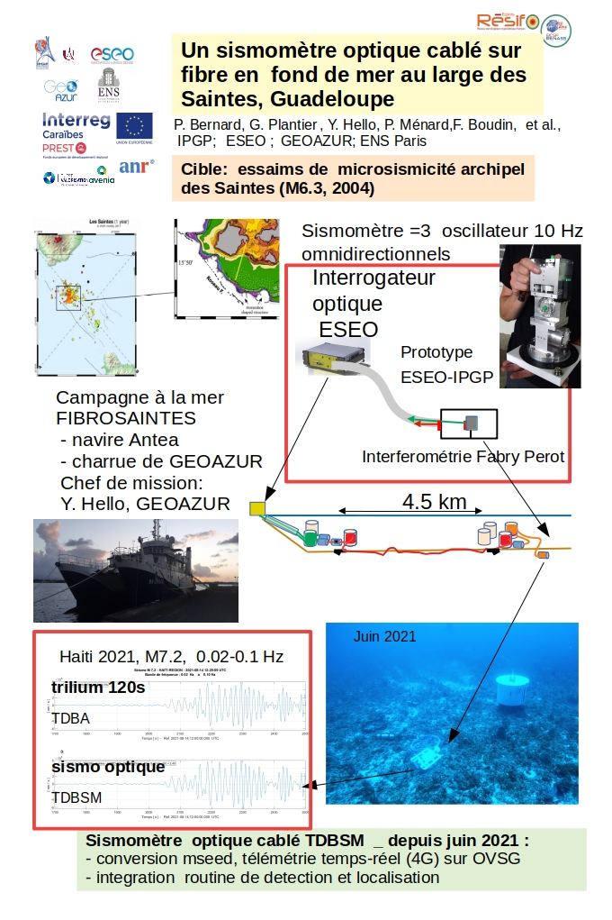
MARMOR
Elément 4
R & D
OBJECTIF 1 (Bernard et coll). Poursuivre les développements en cours d’instrumentation optique basée sur l’effet Fabry-Perrot (sismo, pressiomètre, tiltmètre)

Slide 8
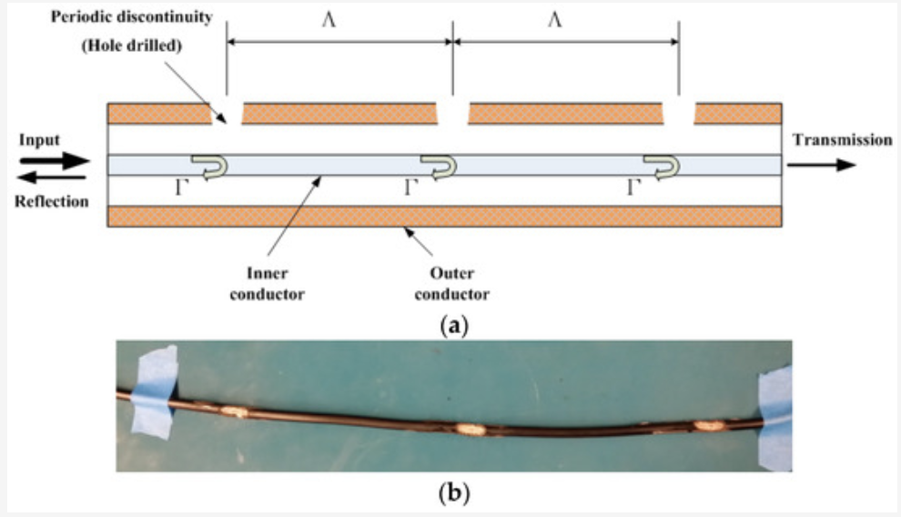
MARMOR
Elément 4
R & D
OBJECTIF 2 (Sladen, Coutant et coll)). Capteur de déformation utilisant l’effet Bragg Gratings

Slide 9
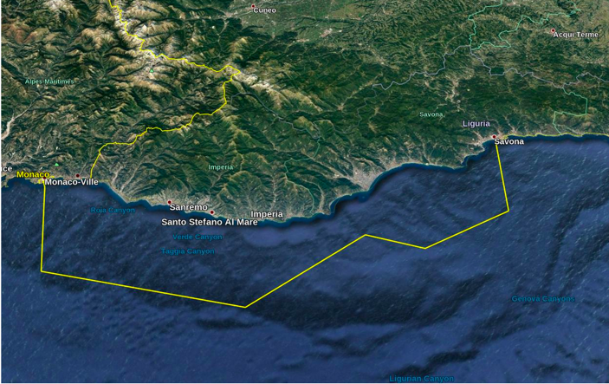
=> Projet ANR en cours - A.O. PPR « Océan et climat »
ID.FOO « INITIATIVE FOR DISTRIBUTED FIBER OPTIC OCEAN OBSERVATORIES »
Coordinateur : Anthony Sladen, GeoAzur
MARMOR
Elément 4
R & D
OBJECTIF 3 . Développer les applications marines du DAS
Câble déjà en place (140 km entre Monaco et Savone)
Interrogateur DAS financé par MARMOR
Site ouvert, permanent permettant de fédérer les équipes sur des applications multi-disciplinaires
Dans périmètre du site EMSO Ligure, présence d’observatoires permanents (bouées Boussole et Dyfamed) ; et sanctuaire à mammifères Pelagos,
Financement acquis pour CDD ad hoc (5 ans) : ingénieur informatique cofinancé MARMOR, INSU, Université Côte d’Azur et Observatoire Côte d’Azur.
Serveur financé pour permettre de démarrer ces développements.

Slide 10
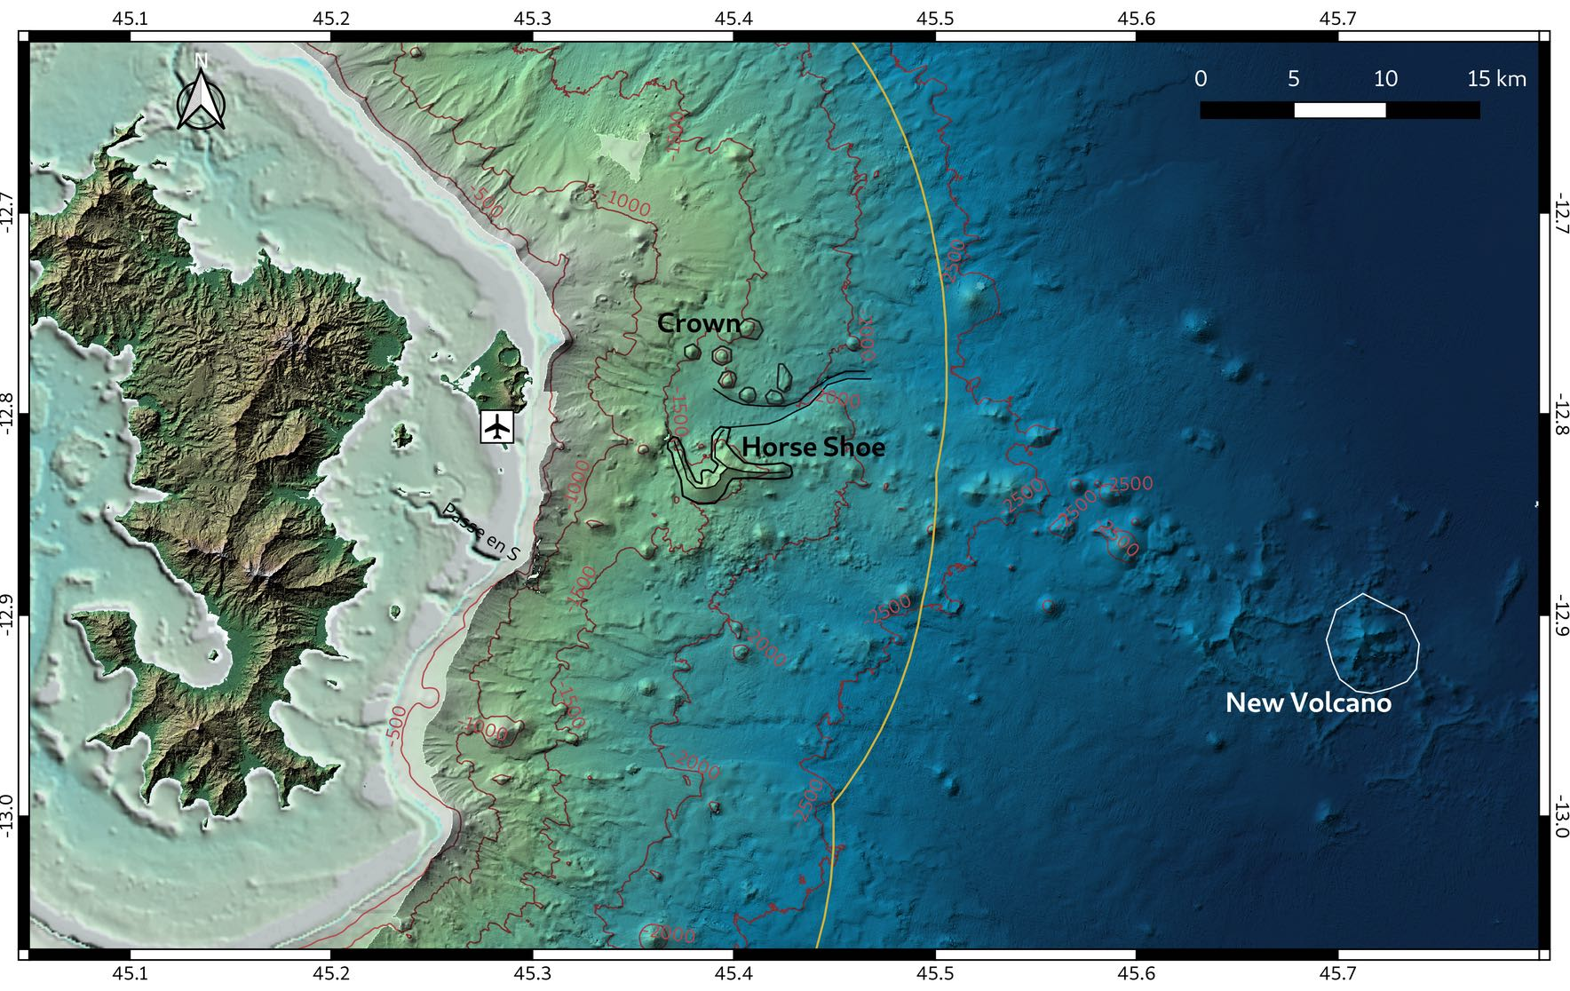
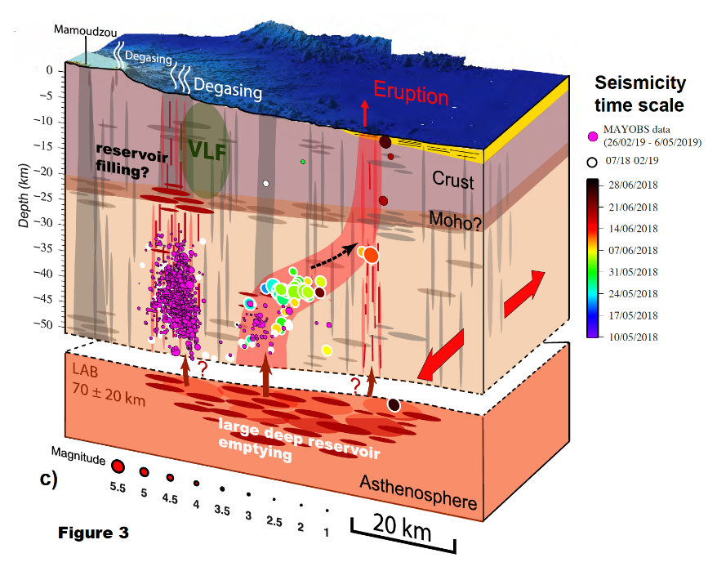
Elément 5 :Observatoire MAYOTTE
MARMOR
Feuillet et al, 2021
Exigence de temps réel, 24/7, en 3 points de mesure
=> Equipement fixe (câblé)

Slide 11
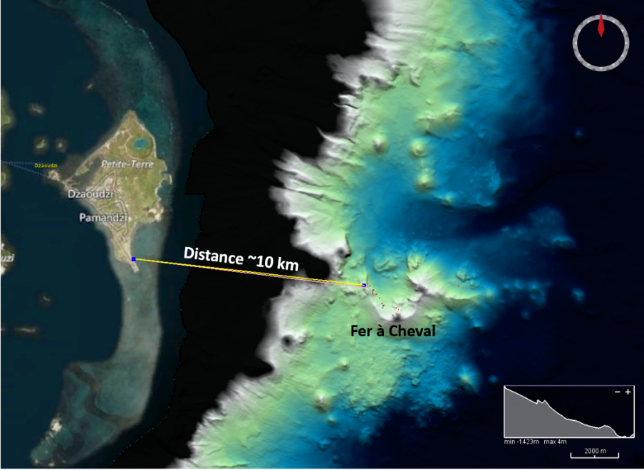
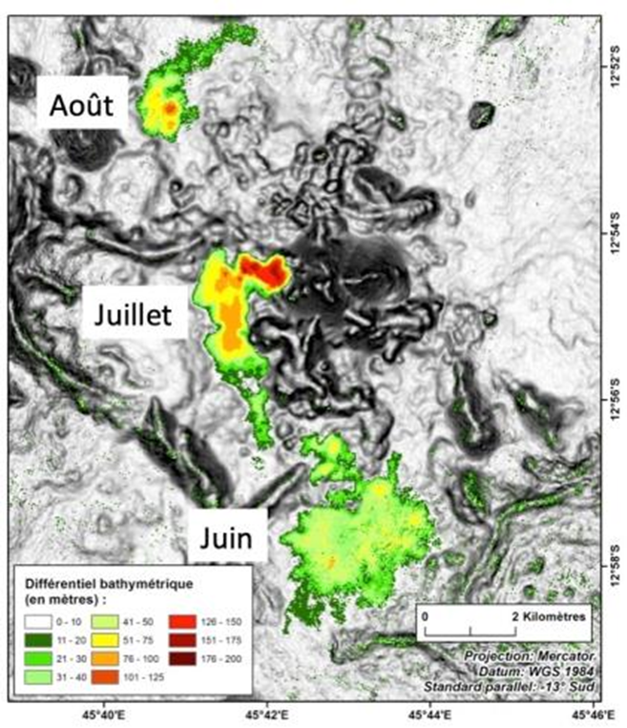
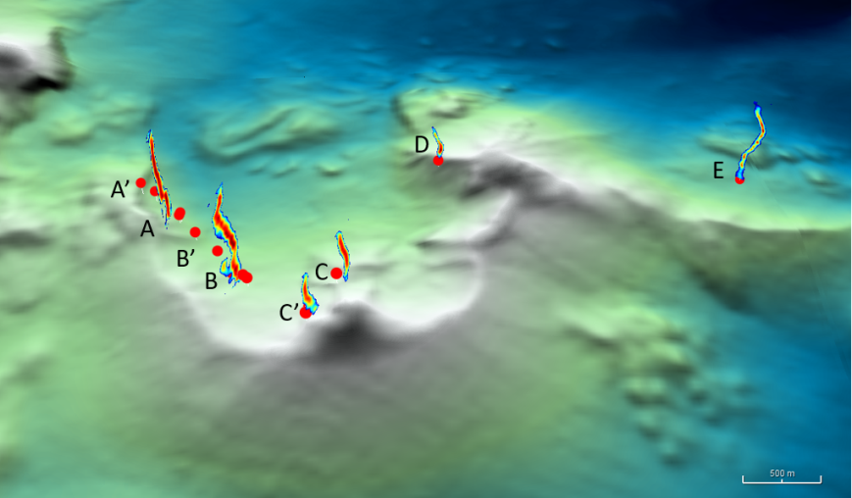
Observatoire multi-disciplinaire
Quelle est la dynamique de crises volcaniques sous-marines?
Impact sur les écosystèmes marins?
Comment sont colonisés les édifices sous-marin?
Des fuites de CO2 et de méthane
exceptionnelles

Slide 12

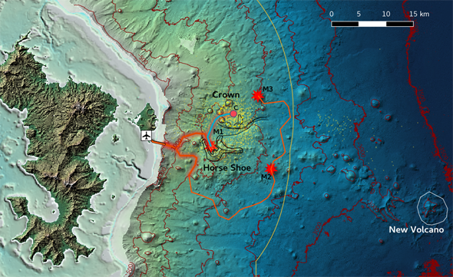

Observatoire câblé électro-optique multidisciplinaire
(4 sites* « temps réel »)
Site M3
Revosima
* Dont 3 alimentés en énergie électrique
N3
GEOPHYS
GEODE
MARMOR
PIA3 = 9,1 M€
Revosima 0,6 M€
Ifremer 0,6 M€
Total 10,3 M€
Crown
8 km
N4
Optical sensors
Airport
Site M1
600 k€
Shore station
Site M1
24 km
OTN
Revosima
14 km
EOV
GEOPHYS
Legend
GEODE
REVOSIMA
600 k€
N1
C
MAGNET
GEOPHYS / GEODE
Geophysical monitoring station including broadband seismometer, hydrophone, pressure meter, absolute pressure meter and acoustic modem.
C
Connection node
Primary Node
Seafloor multiparameter station
Deep sea mooring
Optical seismometer and pressiometer
Optical single component seismometer
ROV wet-mateable connector
Light cable (L < 200 m)
EO Cable (Telecom type)
Additional cable length (for deployment/recovery)
(cable lengths shown are without these additional lengths)
N
SMOOVE
BOB
Revosima
30 km
Site M2
GEOPHYS
N2
GEODE

Slide 13
Budget Elément 5
Répartition par postes

Slide 14
IMPLICATIONS POUR LA FLOTTE
MARMOR
Déploiement et maintenance des équipements avec les moyens de la FOF suivant le modèle EMSO-Açores
Infra-structure câblée minimise les interventions sur l’observatoire (interventions allégées par rapport à EMSO-Açores)
Enjeu de développement technologique du PIE d’Ifremer : réduire la récurrence des opérations de maintenance (de 1 an à 2 ans)
2 campagnes CNFH avec ROV au cours des années 4 et 6 du projet

Slide 15
FIN
MARMOR

Slide 16
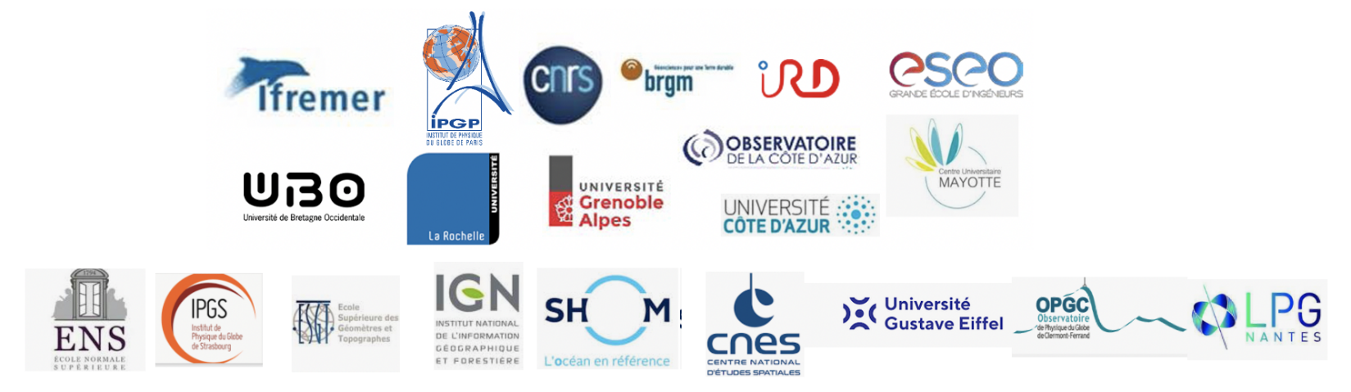



CONSORTIUM & STRUCTURATION DE LA RECHERCHE
19 INSTITUTIONS PARTENAIRES
MARMOR
3 INFRA-STRUCTURES DE RECHERCHE
+
REVOSIMA

Slide 17
4. RESSOURCES HUMAINES
11 INSTITUTIONS PARTENAIRES* FOURNIRONT UN TOTAL DE 2852 PERSONNES-MOIS:
Ifremer (710)
CNRS (738)
IPGP (554)
IRD (328)
BRGM (35)
ESEO (16)
UBO (52)
LRU (56)
UGA (32)
UCA (29)
OCA (29)
* Les 11 autres contribueront aux RH en fournissant jusqu’à 0.1 ETP/an pendant les 8 années du projet

Slide 18
3. Budget (suite)
Contributions complémentaires des partenaires sur les 8 ans du projet
IPGP : 500 k€ pour l’élément 4 (R&D sur les applications de la fibre)
CNRS : 500 k€ pour l’achat d’équipements (élements 1 à 4)
IRD : 250 k€ pour l’achat d’équipements (éléments 2 et 3)
IFREMER : 600 k€ pour le développement d’un nœud de connexion (élément 5)

